Slide 1


ATELIER :
LA CREATION DE
SUPPORTS PUBLICITAIRES
Notes:
Conditions requises :
Posséder la suite Microsoft office,
Être relativement à l’aise avec l’utilisation du traitement de texte Word de la suite office

Slide 2
Sommaire
Introduction,
Conditions requises pour la création de supports
Etapes de la création d’un support publicitaire
Les logiciels pour créer des supports publicitaires
Les logiciels de création graphique
Présentation de Power-Point
Création d’un flyer 3 volets avec Power-Point
Création d’une affiche avec Power-Point
Conclusion
Ressources
Autres ressources
2
Notes:
Cet atelier fait suite à l’enquête communication réalisée par le district pour connaitre les attentes des club.

Slide 3
Introduction
Cet atelier fait suite au questionnaire communication réalisée par la commission communication du district pour connaitre les attentes des clubs.
Les résultats du questionnaire:
Attirer du public lors de vos évènements 88%
Intégrer des nouveaux membres 76%
Choix et utilisation des canaux de diffusion 75%
La difficulté à toucher la bonne cible 59%
Sensibiliser le public 59%
Le manque de ressources 53%
Gestion ou création du site internet 47%
Création de support publicitaires 41%
Notes:
Cet atelier fait suite à l’enquête communication réalisée par le district pour connaitre les attentes des club.

Slide 4
Conditions requises pour la
création de supports publicitaires
- Posséder un ordinateur, une connexion internet, la suite Microsoft office,
- Être à l’aise avec l’outil informatique (PC), plus particulièrement avec la suite Microsoft Office (Word, PowerPoint et Publisher),
Avoir du temps à consacrer, la création de supports publicitaires prend beaucoup de temps,
Avoir l’esprit créatif, inventif, et imaginatif.
4
Notes:
Cet atelier fait suite à l’enquête communication réalisée par le district pour connaitre les attentes des club.

Slide 5
Étapes de la création d’un support publicitaire
Créer un support publicitaire efficace,
c’est conjuguer :
stratégie,
créativité,
et technique.
5
Notes:
Cet atelier fait suite à l’enquête communication réalisée par le district pour connaitre les attentes des club.

Slide 6
Étapes de la création d’un support publicitaire
Définir l’objectif de communication
Faire connaître un produit ou service,
Attirer des clients,
Fidéliser une clientèle,
Promouvoir un événement.
6

Slide 7
Étapes de la création d’un support publicitaire
2. Identifier la cible
Qui est le public visé ? (âge, sexe, centres d’intérêt, localisation)
Quels sont ses besoins et attentes ?
Sur quels canaux est-elle la plus active ?
7

Slide 8
Étapes de la création d’un support publicitaire
3. Choisir le type de support :
Imprimés : affiches, flyers, brochures, cartes de visite
Digitaux : bannières web, publications réseaux sociaux, vidéos
Objets publicitaires : goodies, packaging, PLV (publicité sur lieu de vente)
8

Slide 9
Étapes de la création d’un support publicitaire
4. Définir le message
Slogan accrocheur,
Texte clair et concis,
Appel à l’action (ex : “Essayez maintenant”, “Téléchargez l’appli”)
9

Slide 10
Étapes de la création d’un support publicitaire
5. Créer le visuel
Choix des couleurs (psychologie des couleurs)
Typographie adaptée
Images ou illustrations de qualité
Mise en page équilibrée
10

Slide 11
Étapes de la création d’un support publicitaire
6. Adapter le format au canal de diffusion
Impression : haute résolution, marges, format couleurs (CMJN, RVB…)
Web : formats adaptés aux réseaux (story, post, bannière), format RVB
Vidéo : durée, format vertical/horizontal, sous-titres
11

Slide 12
Étapes de la création d’un support publicitaire
En résumé pour réussir vos supports publicitaires
Anticipez l’objectif de votre flyer, le public concerné, le message à faire passer, les images à insérer…. (voir paragraphe précédent)
Être cohérent avec votre identité visuelle (logo, couleurs, texte : voir guide de la communication),
Utiliser des visuels de qualité (évite les images floues ou pixelisées),
Tester plusieurs versions (messages, images, dispositions, couleurs…),
Respecter les règles de lisibilité (contraste, taille de texte).
Conclusion
Grâce aux bons outils et à une méthodologie rigoureuse, vous pouvez concevoir des visuels qui marquent les esprits et atteignent vos objectifs de communication.
12

Slide 13
Les logiciels pour créer des supports publicitaires
Logiciels de création graphique,
(Power-Point, Publisher, Canva…)
Logiciels pour les supports vidéo,
(Sujet non traité)
Outils pour les réseaux sociaux.
(Atelier à venir)
13
Notes:
En fonction du type de support

Slide 14
Les logiciels de création graphique
Logiciel | Usage principal | Niveau
Canva | Création rapide de visuels, modèles prêts | Débutant
Power point (Suite Office) | Présentation, diaporama, | Débutant
Publisher (Suite Office) | Affiche, prospectus, carte…. | Débutant
Paint (Suite Office) | Correction de visuels (Dimensions, effacer, corriger…) | Débutant
Adobe InDesign | Mise en page de brochures, magazines | Avancé
Adobe Photoshop | Retouche photo, création d’affiches | Avancé
Adobe Illustrator | Logos, illustrations vectorielles | Avancé
Adobe Photoshop | Retouche photo, création d’affiches | Avancé
GIMP | Retouche photo gratuite | Avancé
Intelligence Artificielle | Création rapide de visuels | Débutant
14

Slide 15
Présentation de Power Point
PowerPoint est un logiciel de présentation qui permet de créer des diaporamas visuels pour accompagner un discours, un cours ou une réunion. Il est très utilisé dans les milieux professionnels, éducatifs et créatifs.
En adaptant le format de la diapositive au format habituel A5, A3, A4 ou format personnalisé, vous pourrez aussi créer des supports de communication avec Power-Point, tel que des affiches, des flyers, des cartes de visite…
15

Slide 16
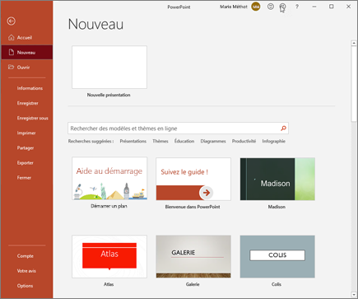
Présentation de Power-Point
2) Cliquez
Créer une présentation
Ouvrez PowerPoint.
Dans le volet gauche, sélectionnez Nouveau.
Puis sélectionnez une option :
  Pour créer une présentation vierge sélectionnez Nouvelle Présentation .
  Pour utiliser un modèle prédéfini, cliquez sur le modèle que vous voulez utiliser.
  Pour afficher des conseils sur l’utilisation de PowerPoint, sélectionnez Aide au démarrage ou Bienvenue dans PowerPoint.
3-1 Cliquez
3-2 Cliquez
3-3 Cliquez
16

Slide 17
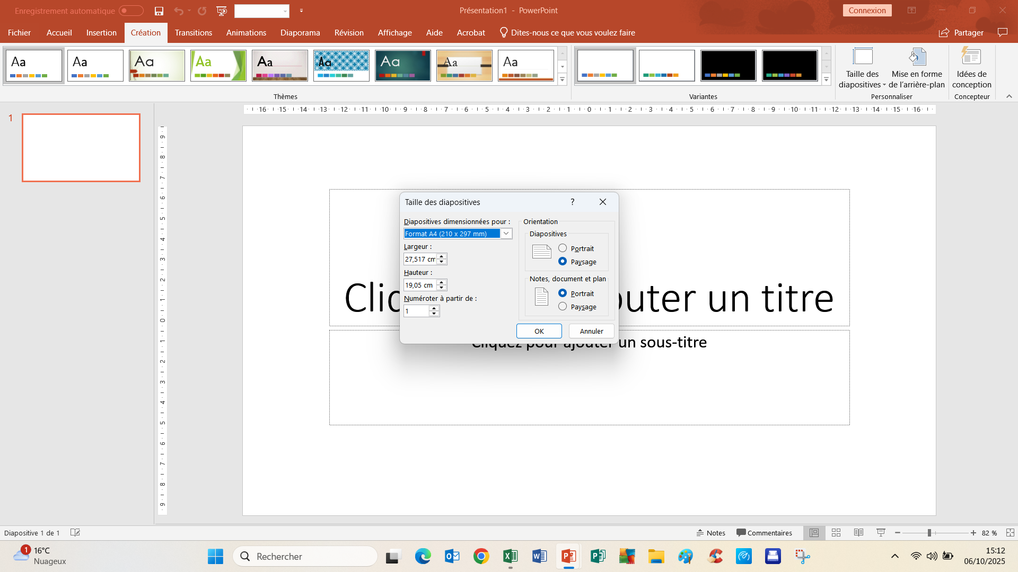
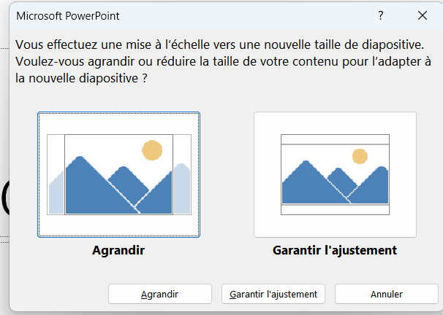
Présentation de Power-Point
Changer le format de la diapositive
2) Cliquez
Cliquez sur l’onglet « Création »
Dans le ruban cliquez sur « Taille des diapositive » puis sur « taille de diapositive personnalisée »
Dans la liste déroulante, choisissez votre format (pour une affiche= A4) ou cliquez dans taille personnaliser pour créer un format personnalisé. Cliquez sur OK.
Cliquez sur « Garantir l’ajustement ».
1) Cliquez
3) Dans le rectangle bleue, choisissez votre format
4) Cliquez
17

Slide 18
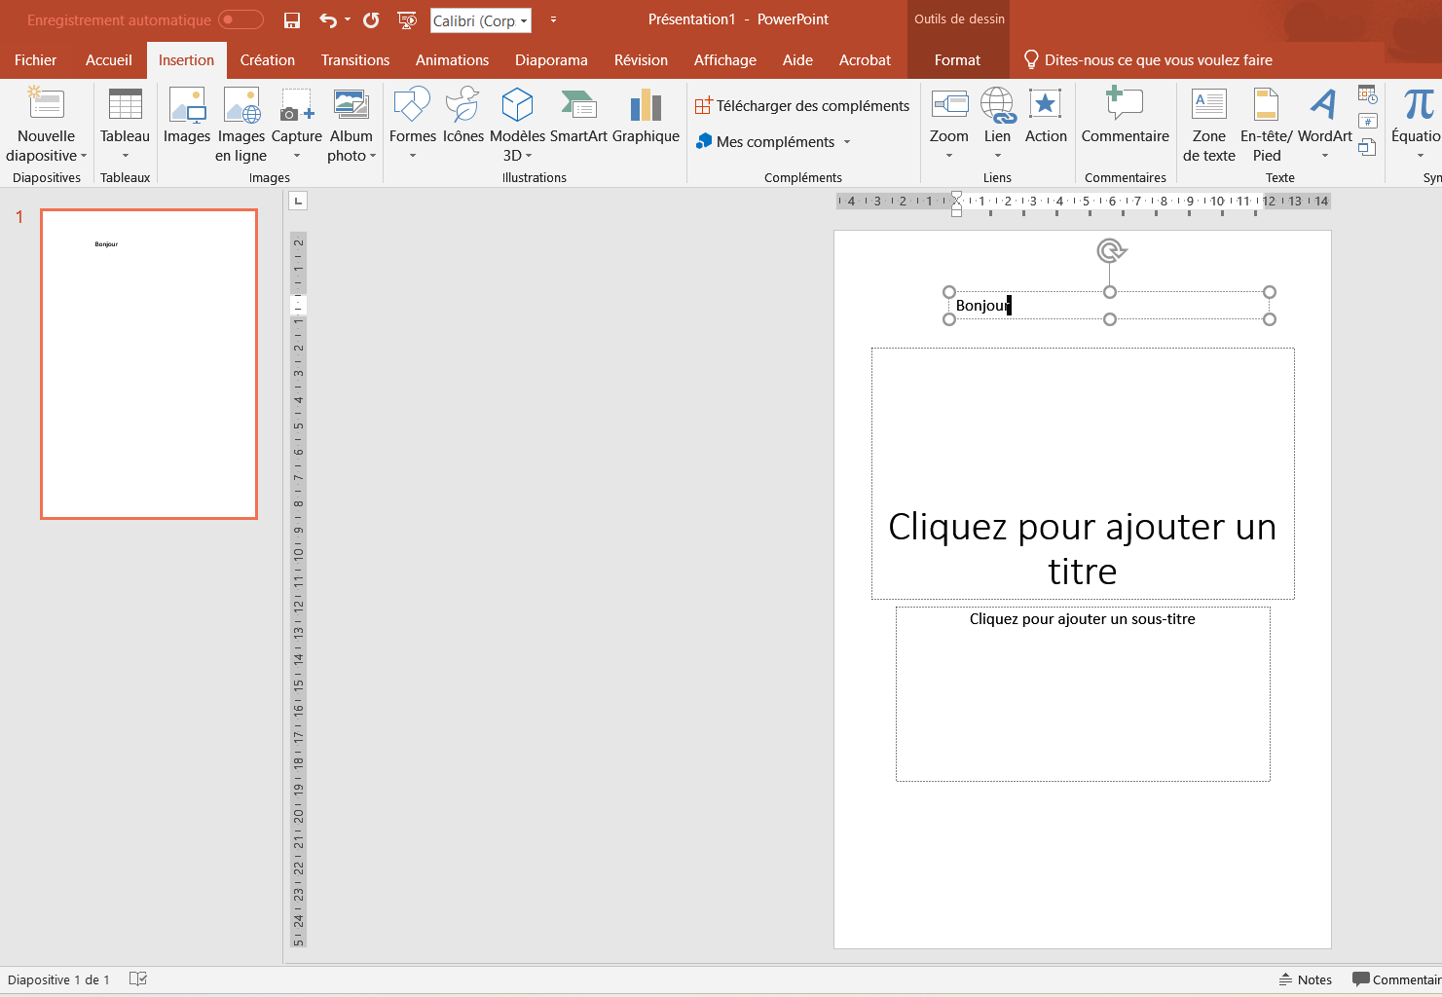
Présentation de Power-Point
Onglet insertion
L’onglet insertion permet d’insérer tout un tas d’objets dans votre diapositive en cliquant dans le ruban et dans l’icone correspondant à l’objet à insérer :
- Une zone de texte,
Une image de votre bibliothèque,
Une image en ligne,
Un tableau,
Un album photo,
Des formes,
Des icones,
Des modèles,
Des graphiques,
Du texte,
Un vidéo….
1) Cliquez et choisissez ce que vous voulez insérer
18

Slide 19
Présentation de Power-Point
Ajouter une zone texte
Cliquez sur l’onglet « Insertion »
Dans le ruban, cliquez sur « Zone de texte »
.Cliquez dans votre diapositive pour ajouter votre zone de texte
Tapez votre texte
Mettez votre texte en forme, en sélectionnant le texte, puis en sélectionnant une ou plusieurs options dans la section Police de l’onglet Accueil , telles que Police, Augmenter la taille de police, Diminuer la taille de police, Gras, Italique, Soulignement, etc
.Pour créer des listes à puces ou numérotées, sélectionnez le texte, puis l’option Puces ou Numérotation.
1) Cliquez
2) Cliquez
3-4) Tapez votre texte
19

Slide 20
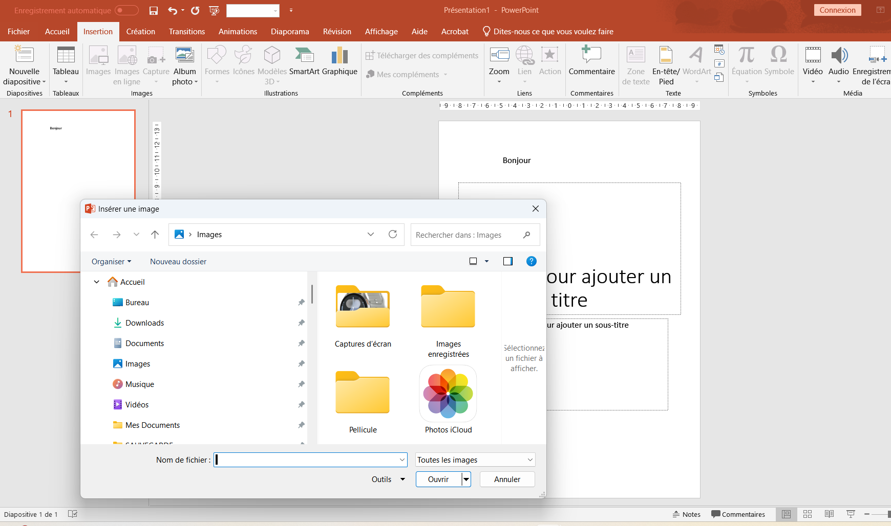
Présentation de Power-Point
Insérer une image
Dans le ruban cliquez sur « Insertion » puis sur « Image »
Une fenêtre s’ouvre, indiquez le chemin d‘accès à votre image, et sélectionnez votre image.
Votre image s’insère dans votre diapositive, positionnez là, à l’endroit désiré.
1) Cliquez
2-3) Indiquez le chemin d’accès de votre image
20

Slide 21
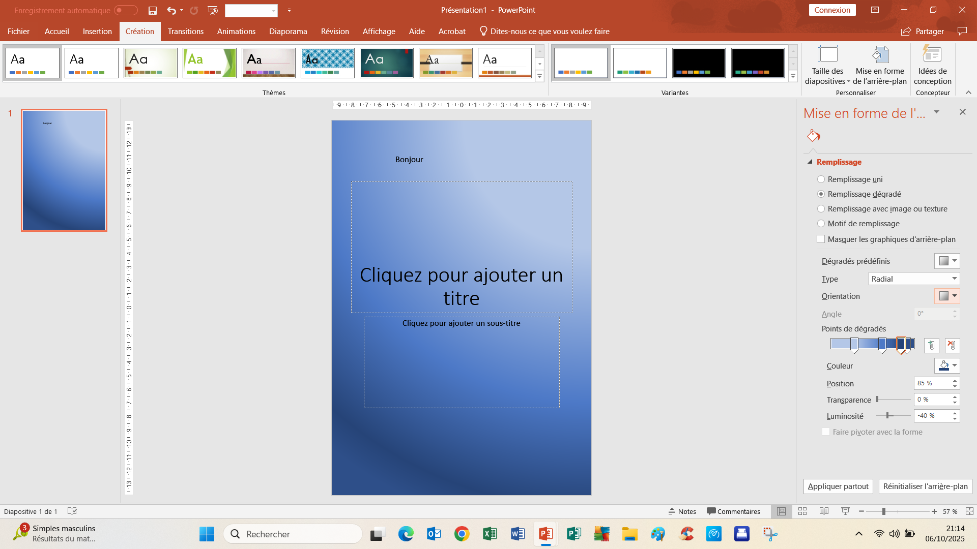
Présentation de Power-Point
Mettre en forme de l’arrière plan
Dans le ruban cliquez sur « Création » puis sur « Mise en forme de l’arrière plan »
Une fenêtre s’ouvre, choisissez le type de remplissage que vous souhaitez : remplissage uni, remplissage dégradé, remplissage avec image ou texture…
1) Cliquez
2) Choisissez le type de remplissage
21

Slide 22

Pré-Requis :
Avoir selectionné et chargé sur votre ordinateur, les images qui vont composer votre flyer.
Avoir anticipé, l’objectif de votre flyer, le public concerné, le message à faire passer, les images à insérer…. (voir paragraphe précédent)

Slide 23




Le RECTO
LIONS CLUB ÉLANCOURT
AQUALINA
Résultat final (à partir d’images récupérées sur un ancien flyer Lions)
LIONS CLUB
ÉLANCOURT AQUALINA
Pour plus d’informations, contactez nous:
LIONS CLUB
ÉLANCOURT Aqualina
Agora, centre social municipal
4 allée Guy Boniface
78990 ÉLANCOURT
contact@lions-elancourt.org
www.lions-elancourt.org
23

Slide 24
Le RECTO
Pour commencer. Insérez une image pour illustrer le fond de votre flyer ou choisissez un fond unis en mettant en forme l’arrière plan et en choisissant la couleur et le dégradé que vous désiré.
24

Slide 25

Le RECTO
Insérez les images que vous avez sélectionnée pour illustrer votre flyer (ici image reprise d’une ancienne version de flyer Lions)
25

Slide 26
Le RECTO
Insérez les images que vous avez sélectionnée pour illustrer votre flyer (ici image reprise d’une ancienne version de flyer Lions)
26

Slide 27
Le RECTO
LIONS CLUB ÉLANCOURT
AQUALINA
Insérez votre blason et une zone de texte avec le nom de votre club
27

Slide 28
Le RECTO
LIONS CLUB ÉLANCOURT
AQUALINA
Insérez les autres informations que vous voulez insérer dans votre flyer
Pour plus d’informations, contactez nous:
LIONS CLUB
ÉLANCOURT Aqualina
Agora, centre social municipal
4 allée Guy Boniface
78990 ÉLANCOURT
contact@lions-elancourt.org
28

Slide 29
Le RECTO
LIONS CLUB ÉLANCOURT
AQUALINA
Masquez les zones indésirables
Pour plus d’informations, contactez nous:
LIONS CLUB
ÉLANCOURT Aqualina
Agora, centre social municipal
4 allée Guy Boniface
78990 ÉLANCOURT
contact@lions-elancourt.org
29

Slide 30
Le RECTO
LIONS CLUB ÉLANCOURT
AQUALINA
Insérez le texte sur la zone que vous venez de masquer et d’autres zones de texte selon vos envies.
Voilà le résultat final.
LIONS CLUB
ÉLANCOURT AQUALINA
Pour plus d’informations, contactez nous:
LIONS CLUB
ÉLANCOURT Aqualina
Agora, centre social municipal
4 allée Guy Boniface
78990 ÉLANCOURT
contact@lions-elancourt.org
www.lions-elancourt.org
30

Slide 31

Le RECTO
Autre création, toujours à partir d’images récupérées sur les flyers Lions.
(St Germain-en-Laye Doyen)
31

Slide 32

Le RECTO
Autre idée de présentation (Modèle personnalisable Lions, présent dans le guide de la communication)
32

Slide 33

Le RECTO
Autre idée de présentation (Elancourt Aqualina)
33

Slide 34

Le RECTO
Autre idée de présentation, flyer utilisé lors du forum des associations (Elancourt Aqualina)
34

Slide 35
Le VERSO
Pour commencer, comme pour le recto, insérez une image pour illustrer le fond de votre flyer ou choisissez un fond unis en mettant en forme l’arrière plan.
35

Slide 36

Le VERSO
Insérez les images qui vont illustrer votre flyer (toujours avec des images issues d’un flyer Lions)
36

Slide 37
Devenir bénévole au LIONS CLUB ELANCOURT Aqualina , c’est……
Le VERSO
Rajoutez les zones de textes que vous souhaitez
37

Slide 38
VOUS DESIREZ DONNER DE VOTRE TEMPS POUR VENIR EN AIDE A CEUX QUI EN ONT BESOIN ET ETRE UTILE, TOUS ENSEMBLE.
Devenir bénévole au LIONS CLUB ELANCOURT Aqualina , c’est……
Le VERSO
Rajoutez les zones de textes désirées avec les informations que vous souhaitez diffuser.
Rejoignez le LIONS CLUB ELANCOURT Aqualina
Nous rejoindre, c’est lutter à nos côtés contre la faim dans le monde, c'est agir contre le cancer infantile, c'est combattre les problèmes de vision, c'est sensibiliser à la protection de l’environnement et c’est lutter contre le diabète.
Le LIONS CLUB ÉLANCOURT Aqualina a été créé en 2015. Il réunit par des liens de solidarité et d’amitié des hommes et des femmes intervenant à titre bénévole, portés par les valeurs fondamentales du Lions Club : l’humanisme et le bénévolat.
Notre devise est : «Unis pour servir»
38

Slide 39

VOUS DESIREZ DONNER DE VOTRE TEMPS POUR VENIR EN AIDE A CEUX QUI EN ONT BESOIN ET ETRE UTILE, TOUS ENSEMBLE.
Devenir bénévole au LIONS CLUB ELANCOURT Aqualina , c’est……
Le VERSO
Insérez les images désirées, par exemple votre blason.
Rejoignez le LIONS CLUB ELANCOURT Aqualina
Nous rejoindre, c’est lutter à nos côtés contre la faim dans le monde, c'est agir contre le cancer infantile, c'est combattre les problèmes de vision, c'est sensibiliser à la protection de l’environnement et c’est lutter contre le diabète.
Le LIONS CLUB ÉLANCOURT Aqualina a été créé en 2015. Il réunit par des liens de solidarité et d’amitié des hommes et des femmes intervenant à titre bénévole, portés par les valeurs fondamentales du Lions Club : l’humanisme et le bénévolat.
Notre devise est : «Unis pour servir»
39

Slide 40
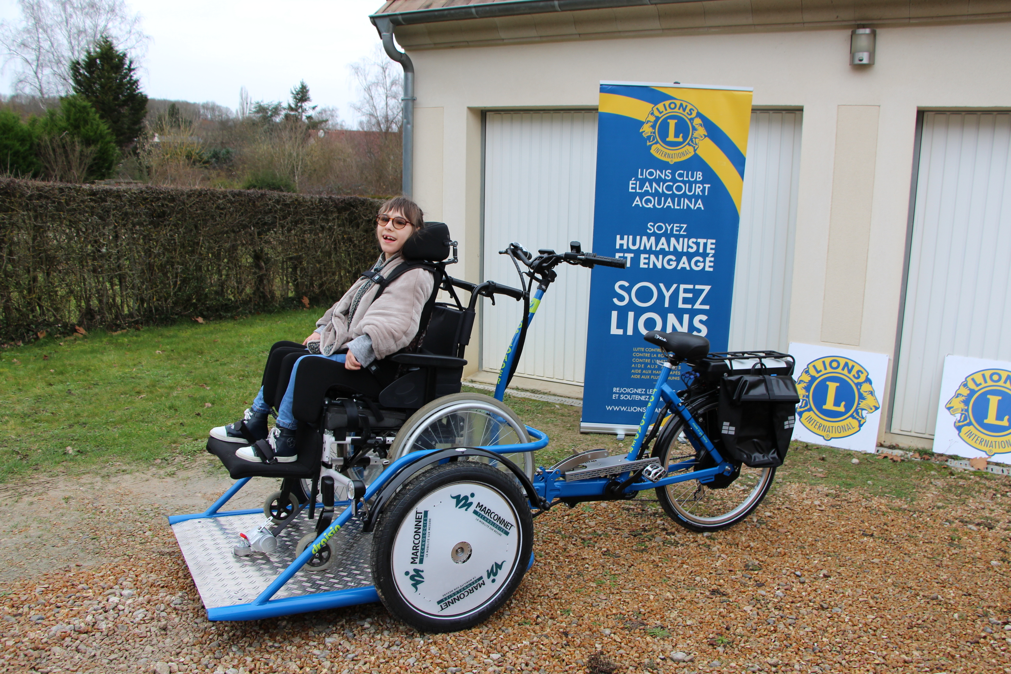
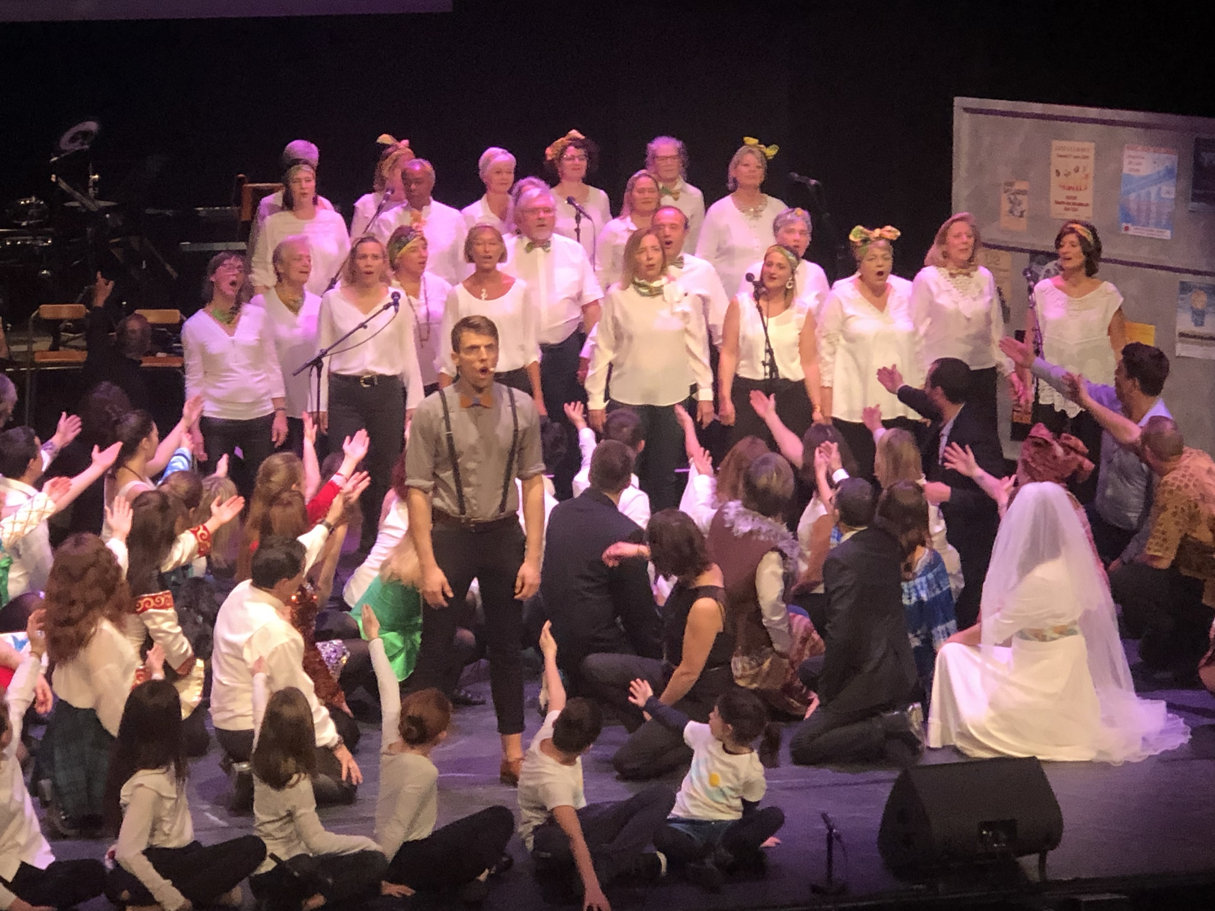
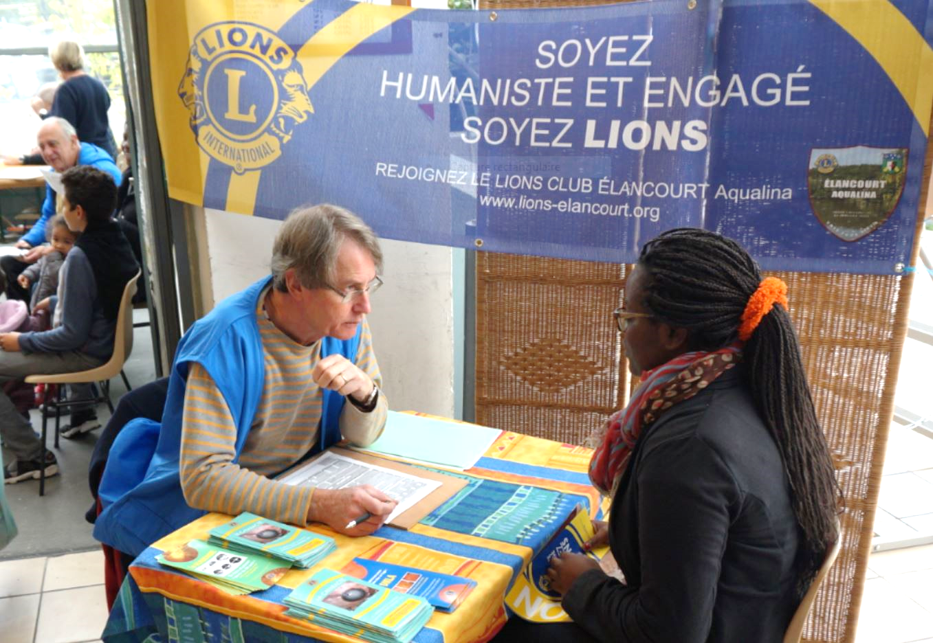
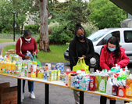
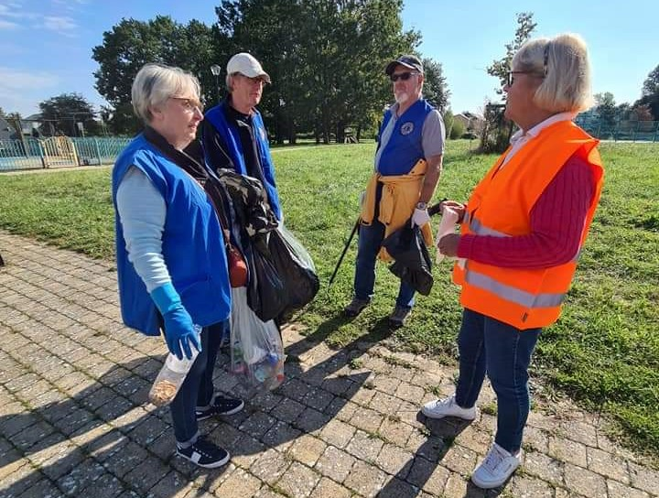
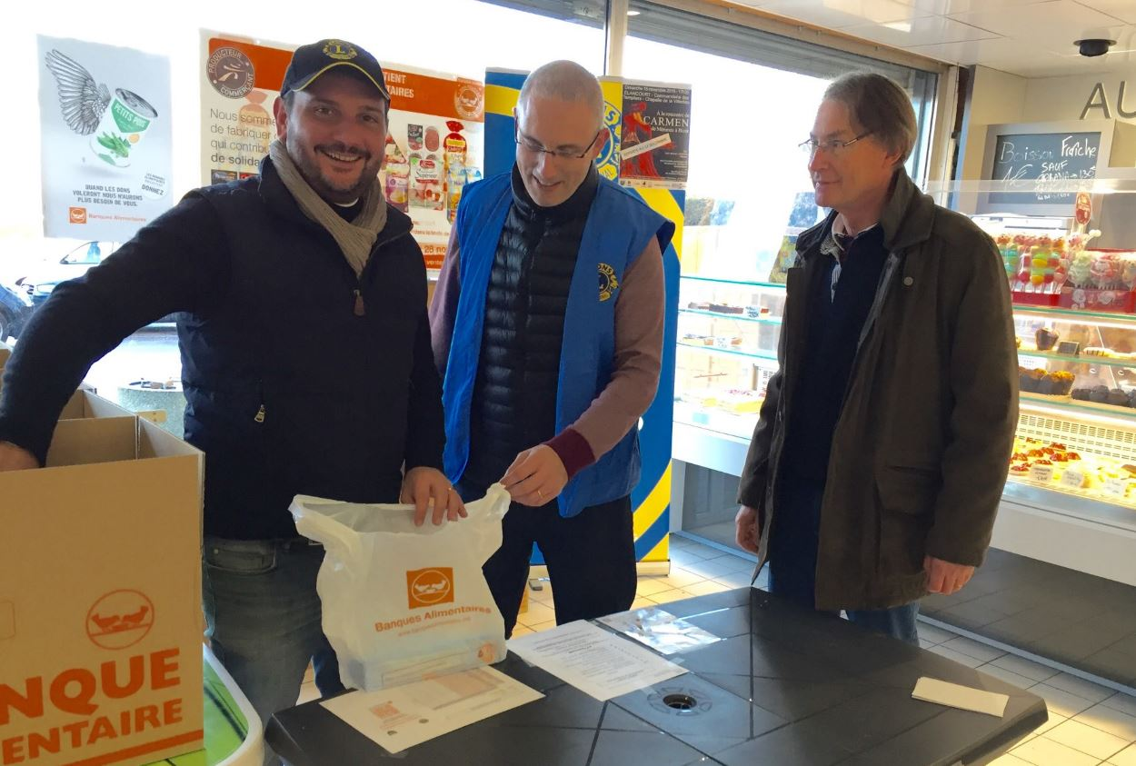
VOUS DESIREZ DONNER DE VOTRE TEMPS POUR VENIR EN AIDE A CEUX QUI EN ONT BESOIN ET ETRE UTILE, TOUS ENSEMBLE.
Devenir bénévole au LIONS CLUB ELANCOURT Aqualina , c’est……
Le VERSO
Insérez les images désirées correspondant à vos actions par exemple
Rejoignez le LIONS CLUB ELANCOURT Aqualina
Nous rejoindre, c’est lutter à nos côtés contre la faim dans le monde, c'est agir contre le cancer infantile, c'est combattre les problèmes de vision, c'est sensibiliser à la protection de l’environnement et c’est lutter contre le diabète.
Le LIONS CLUB ÉLANCOURT Aqualina a été créé en 2015. Il réunit par des liens de solidarité et d’amitié des hommes et des femmes intervenant à titre bénévole, portés par les valeurs fondamentales du Lions Club : l’humanisme et le bénévolat.
Notre devise est : «Unis pour servir»
40

Slide 41
VOUS DESIREZ DONNER DE VOTRE TEMPS POUR VENIR EN AIDE A CEUX QUI EN ONT BESOIN ET ETRE UTILE, TOUS ENSEMBLE.
Devenir bénévole au LIONS CLUB ELANCOURT Aqualina , c’est……
Le VERSO
DON D’UN VELO ADAPTE POUR
FAUTEUIL ROULANT
Insérez les légendes correspondants aux images rajoutées
Rejoignez le LIONS CLUB ELANCOURT Aqualina
SPECTACLE CARITATIF AU PROFIT
DE LA RECHERCHE SUR LES TUMEURS CEREBRALES
DIFFERENTES OPERATIONS
DE DEPISTAGE : DIABETE,
TROUBLES VISUELS
Nous rejoindre, c’est lutter à nos côtés contre la faim dans le monde, c'est agir contre le cancer infantile, c'est combattre les problèmes de vision, c'est sensibiliser à la protection de l’environnement et c’est lutter contre le diabète.
COLLECTE SOLIDAIRE AU PROFIT DES ETUDIANTS DURANT LA PANDEMIE DE COVID
nettoyage de la commune d'ELANCOURT A L’OCCASION
DU CLEAN UP DAY
Le LIONS CLUB ÉLANCOURT Aqualina a été créé en 2015. Il réunit par des liens de solidarité et d’amitié des hommes et des femmes intervenant à titre bénévole, portés par les valeurs fondamentales du Lions Club : l’humanisme et le bénévolat.
Notre devise est : «Unis pour servir»
COLLECTE ALIMENTAIRE AU
PROFIT DES PERSONNES
LES PLUS DEMUNIS
41

Slide 42
VOUS DESIREZ DONNER DE VOTRE TEMPS POUR VENIR EN AIDE A CEUX QUI EN ONT BESOIN ET ETRE UTILE, TOUS ENSEMBLE.
Devenir bénévole au LIONS CLUB ELANCOURT Aqualina , c’est……
QUELQUES UNE DE NOS ACTIONS
Le VERSO
DON D’UN VELO ADAPTE POUR
FAUTEUIL ROULANT
Insérez vos zones de texte.
Création terminée.
Rejoignez le LIONS CLUB ELANCOURT Aqualina
SPECTACLE CARITATIF AU PROFIT
DE LA RECHERCHE SUR LES TUMEURS CEREBRALES
DIFFERENTES OPERATIONS
DE DEPISTAGE : DIABETE,
TROUBLES VISUELS
Nous rejoindre, c’est lutter à nos côtés contre la faim dans le monde, c'est agir contre le cancer infantile, c'est combattre les problèmes de vision, c'est sensibiliser à la protection de l’environnement et c’est lutter contre le diabète.
COLLECTE SOLIDAIRE AU PROFIT DES ETUDIANTS DURANT LA PANDEMIE DE COVID
nettoyage de la commune d'ELANCOURT A L’OCCASION
DU CLEAN UP DAY
Le LIONS CLUB ÉLANCOURT Aqualina a été créé en 2015. Il réunit par des liens de solidarité et d’amitié des hommes et des femmes intervenant à titre bénévole, portés par les valeurs fondamentales du Lions Club : l’humanisme et le bénévolat.
Notre devise est : «Unis pour servir»
COLLECTE ALIMENTAIRE AU
PROFIT DES PERSONNES
LES PLUS DEMUNIS
manifestations associées
42
Conférences, Concerts, Loto, Rallye…

Slide 43

Le VERSO
Autre création (St Germain-en-Laye Doyen)
43

Slide 44
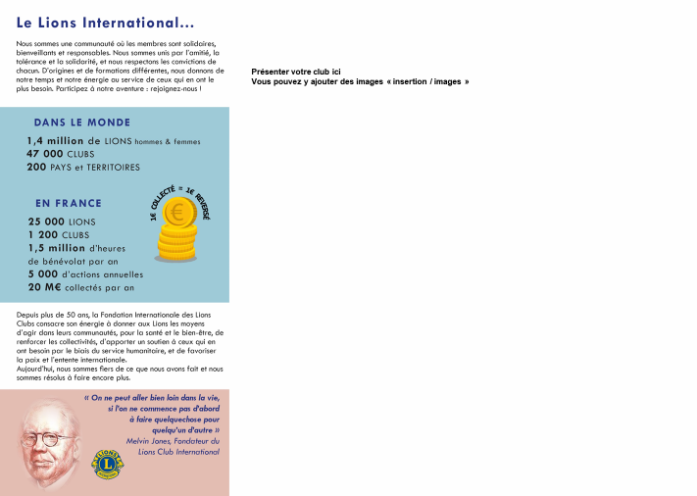
Le VERSO
Autre création (Modèle personnalisable LIONS présent dans le guide de la communication Lions)
44

Slide 45

Le VERSO
Autre création (Elancourt Aqualina)
45

Slide 46

Le VERSO
Autre création (Elancourt Aqualina)
46

Slide 47

Comme précédemment, avoir anticipé, l’objectif de votre affiche, le public concerné, le message à faire passer, les images à insérer…. (voir paragraphe précédent)

Slide 48

Création d’une affiche pour un after work.
Résultat final
48

Slide 49
Pour commencer, insérez une forme
49

Slide 50
Insérez une seconde forme
50

Slide 51

Insérez le logo lions
51

Slide 52



Insérez les zones de texte
52

Slide 53

Insérez les images : Causes internationales détourées
53

Slide 54

Insérez les images : Causes internationales détourées
54

Slide 55

Insérez votre blason
55

Slide 56

Insérez une forme rectangulaire avec un fond couleur uni.
56

Slide 57
Insérez texte dans la forme.
Version définitive.
LIONS CLUB ELANCOURT Aqualina
4 allée Guy BONIFACE
78990 ELANCOURT
57

Slide 58
Conclusion
Si vous êtes à l’aise avec l’outil informatique, à force d’utilisation, vous allez continuer à progresser, à vous améliorer et être de plus en plus efficace.
Pour les personnes moins à l’aise avec l’informatique, pas de panique. Commencez doucement. Power-Point et Publisher ont été conçu pour être facile d’utilisation et être utilisable par la majorité d’entres nous. A force d’utilisation, vous verrez vos réalisations s’améliorer et vous enregistrerez vos progrès de jour en jour. C’est une question de temps. N’hésitez pas a regarder les tutos disponibles sur internet pour vous améliorer et progresser plus vite.
Soyez imaginatif, créatif et inventif. Laisser libre court à votre imagination.
Au cours de vos vagabondages sur internet et les réseaux sociaux où sur les sites dédiés, constituez vous une banque d’images susceptibles de vous servir lors de vos créations.
Quelques sites à votre disposition d’images libres de droits (liste non exhaustive)
PIQSEL: https://www.piqsels.com/
FREEPIK : https://fr.freepik.com/
UNSPLACH : https://unsplash.com/fr
PEXELS : https://www.pexels.com/fr-fr
Inspirez vous des autres, regardez sur internet ce qui a déjà été fait.
58

Slide 59
Ressources Power-Point
Guide pas à pas pour débutants
https://mzexpos.com/powerpoint-debutants-guide/
Formation Power-Point support Microsoft
Formation PowerPoint pour Windows - Support Microsoft
MEGA TUTO : Les BASES de POWERPOINT
2H de formation gratuite pour débutant sur Powerpoint français
https://www.youtube.com/watch?v=XgrUBYc9ATE
Guide pratique pour bien débuter avec Power-Point
https://www.subtextproject.com/debuter-powerpoint-guide/
59

Slide 60
Ressources Publisher
Microsoft Publisher est un logiciel de la suite Microsoft Office conçu pour créer des documents tels que : Flyers, Brochures, Cartes de visite, Bulletins d’information, Affiches, Invitations.
Son fonctionnement est identique à Power-Point, sauf qu’il est plus orienté création graphique, on ne peut pas faire de présentation avec publisher.
Support officiel Microsoft Publisher
https://support.microsoft.com/fr-fr/publisher
Tutoriel vidéo complet (1h)
https://www.youtube.com/watch?v=ubVT6BCmd4Y
Guide complet pour débutants
https://commentouvrir.com/tech/utilisation-du-logiciel-publisher-guide-complet/
60

Slide 61
Autres ressources : CANVA
Canva est un logiciel de conception graphique en ligne, très complet. Le logiciel Canva permet de créer des illustrations et des affiches sur une seule page, ainsi que des présentations (type Powerpoint), des CV, des documents de plusieurs pages, ou depuis 2021 des films vidéo. Le logiciel permet aussi de faire des retouches pour les vidéos et les photos. Le résultat peut être téléchargé ou diffusé directement par voie électronique. Les utilisateurs peuvent également acheter des produits physiques, via l'impression ou l'expédition.
Un catalogue de modèles est disponible, largement modifiable. Les illustrations peuvent être téléversées par le biais d'une interface en glisser-déposer.
La plate-forme est gratuite dans sa version de base et payante dans sa version évoluée, qui comprend d'autres outils comme l'IA ou le travail d'équipe.
CANVA est gratuit pour les associations caritatives.
Canva World Tour : des millions de personnes apprenant ensemble.
Plus de 60 lieux. Des millions de personnes participant dans le monde entier. Un événement à l’échelle mondiale. Participez à des ateliers gratuits, affinez vos compétences et obtenez des certifications pour cette nouvelle Ère de l’imagination.
Design School - Apprenez le design avec Canva
Apprenez sans limites avec la Design School Canva.
61

Slide 62
Ressources supplémentaires
Le guide de la communication 2025 : le guide de communication LIONS CLUB De France : la marque, la charte graphique, la boutique...
https://lions-france.org/wp-content/uploads/2025/07/guide-communication-2025-v3.sl_.pdf
le guide des réseaux sociaux LIONS CLUB DE France : Conseils et bonnes pratiques à appliquer pour communiquer sur les réseaux sociaux :
ttps://lions-france.org/wp-content/uploads/2025/07/guide-reseaux-sociaux.pdf
le guide des bonnes pratiques Internet: les bases.
https://ouest.lions-france.org/force_document.php?fichier=4bf4d67a679f2cab0adcc661ad53eb72c3e8a1fb.pdf&fichier_old=guide-bonnes-pratiques.pdf
La suite Microsoft Office pas chère :
https://fr.shopping.rakuten.com/offer/buy/7707774702/microsoft-visio-professionel-2021.html
62

Slide 63
MERCI POUR VOTRE PARTICIPATION
En cas de besoins, vous pouvez me contacter :
Eric MAGRAS
LIONS CLUB ELANCOURT Aqualina
raouni2@free.fr
Tél. : 06 60 26 03 61
63

